Slide 1
課程相關規定
李宏毅
Hung-yi Lee
Notes:
https://docs.google.com/…/1KQkbVQuxdSly5dnNAfRJjcA6IE…/edit…

Slide 2
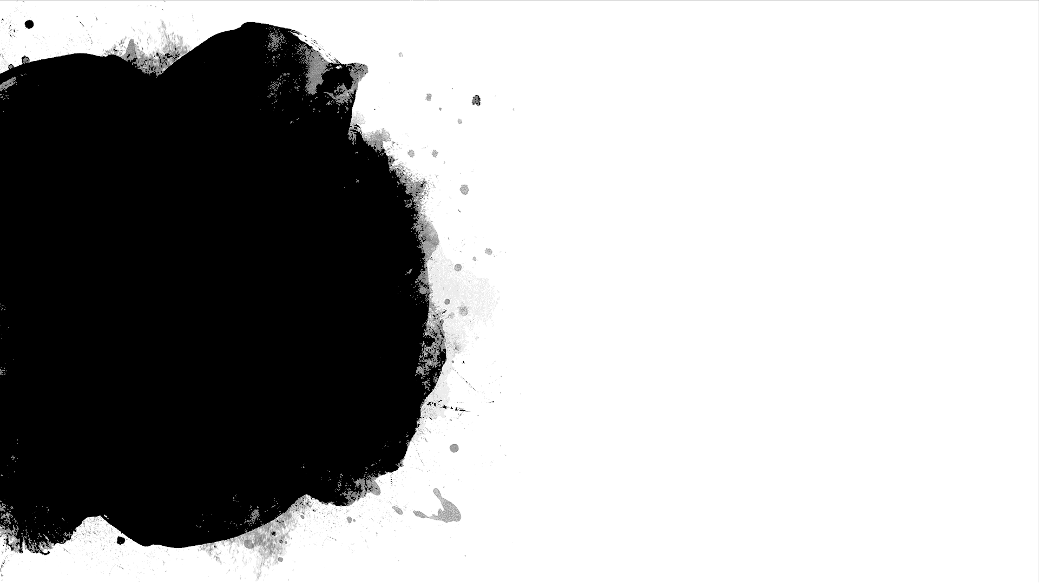
評量方式
作業一：Regression (10%)
作業二：Classification (10%)
作業三：CNN (10%)
作業四：Explainable AI (10%)
作業五：Adversarial Attack (10%)
作業六：RNN (10%)
作業七：Unsupervised Learning (10%)
作業八：Network Compression (10%)
機器學習實戰演練 (其實就是期末專題) (20%)
不點名、不考試
Notes:
HW1: regressionHW2: classification, HW3: CNNHW4, 5: Explainable AI, AttackHW6: RNN, 公告期末?HW7: unsupervisedHW8: small model

Slide 3
作業 (個人獨立完成)
課堂內競賽成績(5%)：同學上傳程式執行結果到競賽專用平台 Kaggle，可以即時得知成果
繳交程式碼：
助教會執行你的程式，程式碼要符合規定才可以順利執行(對套件版本有要求)
經助教要求修改後才能執行會被扣分
繳交報告回答問題(5%)
課堂競賽deadline後的隔天才是報告 deadline (也就是在課堂競賽後還有一天可以寫報告)

Slide 4
作業 – 課堂內競賽成績
會有 simple baseline 和 strong baseline
助教會有手把手教學教大家如何達到 simple baseline
(1%) 在 public set 上達到 simple baseline分數
(1%) 在某一時限前達成上述目標
(1%) 在 public set 上達到 strong baseline分數
(1%) 在 private set 上達到 simple baseline分數
(1%) 在 private set 上達到 strong baseline分數
課堂內競賽前五名(以 private set 為準)會被邀請在上課時間發表，會有額外的加分 (1%)

Slide 5
Kaggle 評量方式介紹
Public set
Private set
正確答案：
你的答案1：
75%
50%
(You know)
(You don’t know)
在競賽期間，你只能看到 public set 上的正確率；競賽結束，才能看到 private set 的正確率
作業 public 和 private 都看 (一般正式比賽只會看 private)
在競賽期間，每日有上傳次數限制；競賽結束，沒有上傳次數限制 (方便寫報告)
Notes:
問題: 何時可以選擇最終的 model
https://fgc.stpi.narl.org.tw/activity/videoDetail/4b1141305d8347e2015d982d01b20052

Slide 6
Kaggle 評量方式介紹
Public set
Private set
正確答案：
你的答案1：
Kaggle 預設用 public set 正確率最高的兩個答案去算 private set 的成績
75%
你的答案2：
可以自行決定用哪兩個答案去算 private set 的成績
100%
你的答案3：
50%
Notes:
問題: 何時可以選擇最終的 model
https://fgc.stpi.narl.org.tw/activity/videoDetail/4b1141305d8347e2015d982d01b20052

Slide 7
Kaggle 評量方式介紹
預設狀況
Public set
Private set
正確答案：
你的答案1：
75%
75%
你的答案2：
100%
50%
你的答案3：
private set 的正確率為 75%
50%
Notes:
問題: 何時可以選擇最終的 model
https://fgc.stpi.narl.org.tw/activity/videoDetail/4b1141305d8347e2015d982d01b20052

Slide 8
機器學習實戰演練
2 ~ 4人一組，以組為單位進行
找不到隊友也沒關係，會幫忙配對
進行方式：會公告幾個可能的題目給同學們選擇，其餘規定同作業
評分方式同作業，除了
對所繳交的程式沒有版本要求(但也請不要亂寫，我們仍然有可能會看)
最後會有組內互評
Notes:
找不到隊友也沒關係，老師可以幫忙配對。老師會準備數個實際的機器學習競賽題目，這些題目都非常具有挑戰性，需要使用多種機器學習技術才能完成，學生可以從中選取一個題目完成。

Slide 9
禁止事項
請不要自己上網找作業測試資料的答案
請不要上傳前幾個學期作業的 Kaggle
請不要註冊多重分身參加比賽、也不要借別人的帳號
請不要抄襲同學的作業和程式碼
當我們無法分辨無法分辨抄襲和被抄襲時，兩份作業都視同抄襲
上述問題，第一次抓到當次作業 0 分，第二次犯就直接當掉 (決不寬容)
其他上述沒有規定的事項，由老師和助教按照公序良俗與公平性來處理
Notes:
----- 課堂內競賽成績：同學上傳程式執行結果到競賽專用平台 Kaggle，可以即時得知成果，並可得知在班級中的排名，根據排名給予分數。課堂內競賽成績優異的同學會被邀請在課堂上發表，會有額外的加分。課堂內競賽視同考試，嚴禁任何作弊行為，例如：在機器學習過程中使用禁止使用的資料，如測試資料(視同考試攜帶小抄)、註冊多重分身參加比賽(視同考試請人代考)

Slide 10
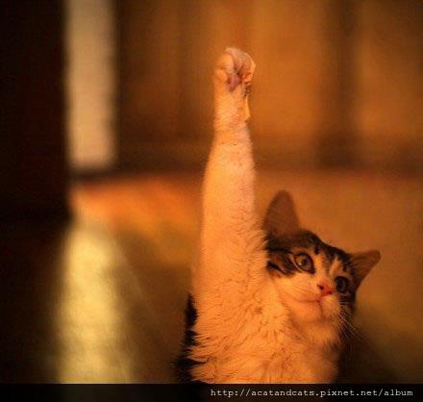
有問題怎麼辦
第一步：在課程臉書社團上發問
你的問題也許就是大家的問題
第二步：寄信到助教信箱

Slide 11
上課方式
每週會有請同學們上課前要看完的錄影
去哪裡找錄影？
第一節課是助教時間
平常就是讓大家來問作業的問題
有時候會安排校外來賓演講 (3/07 DeepQ 團隊演講)
第二節課我會上新的內容 (10:20 開始)
第三節課用來公告作業、作業手把手教學、前幾名上台報告
Notes:
https://docs.google.com/…/1KQkbVQuxdSly5dnNAfRJjcA6IE…/edit…

Slide 12
FB 社團 / 課程網頁
課程網頁： http://speech.ee.ntu.edu.tw/~tlkagk/courses_ML19.html
上課錄影和投影片都可以在課程網頁上找到
社團: “Machine Learning (2019, Spring)”
https://www.facebook.com/groups/314613059175222/

Slide 13
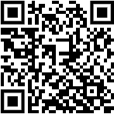
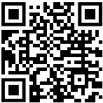
QR CODE
課程網頁
臉書社團

Slide 14
歡迎我們的助教群! ! !
助教信箱：ntumlta2019@gmail.com

Slide 15
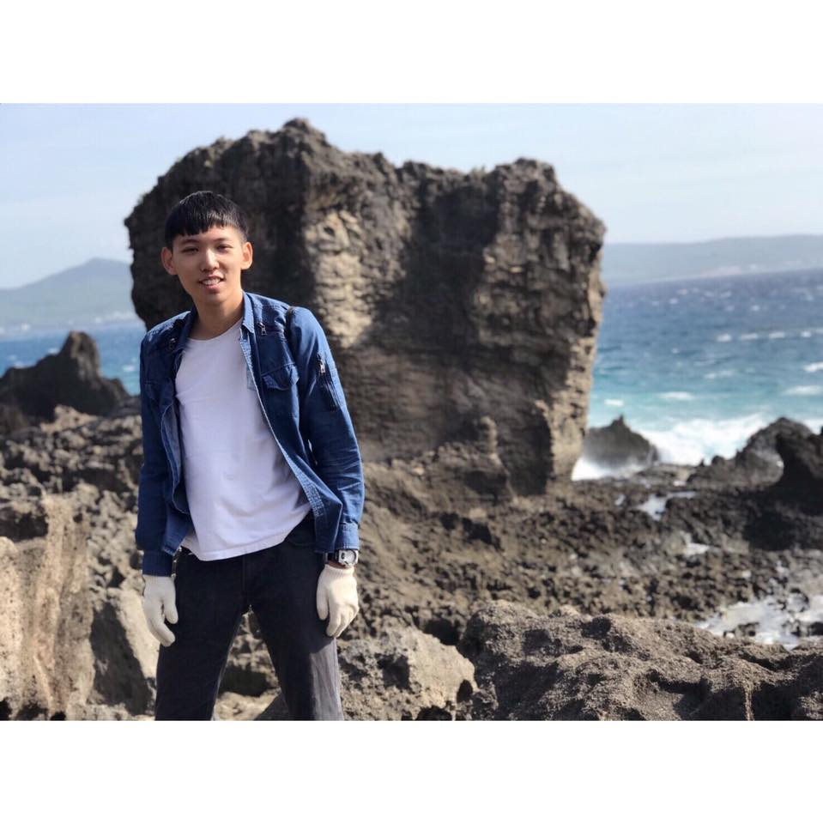
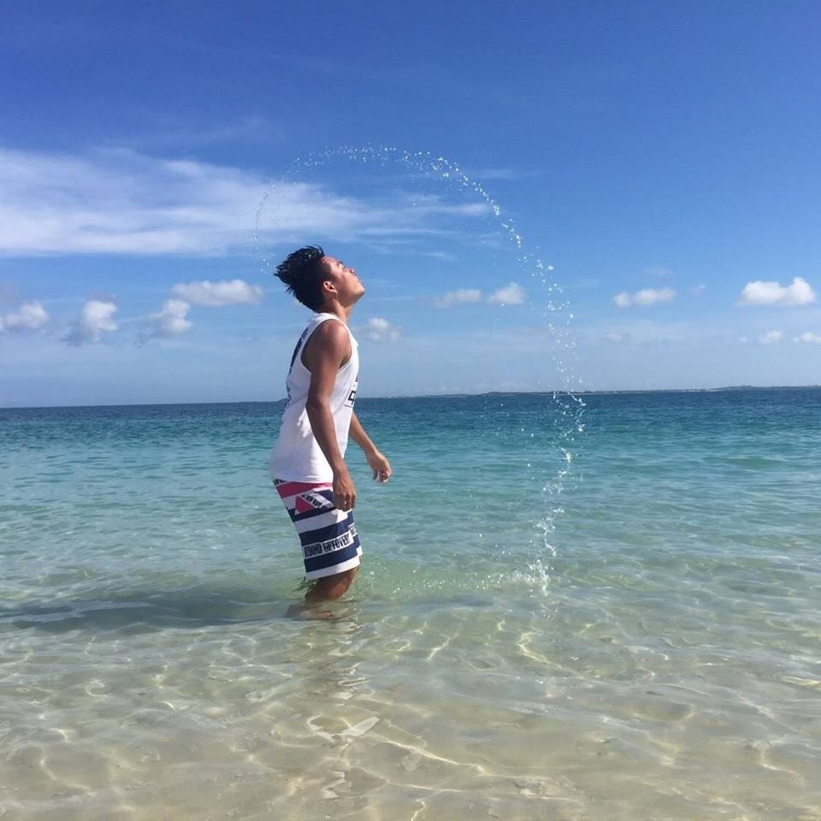

蘇峰廣
蔡昕宇
簡仲明

Slide 16
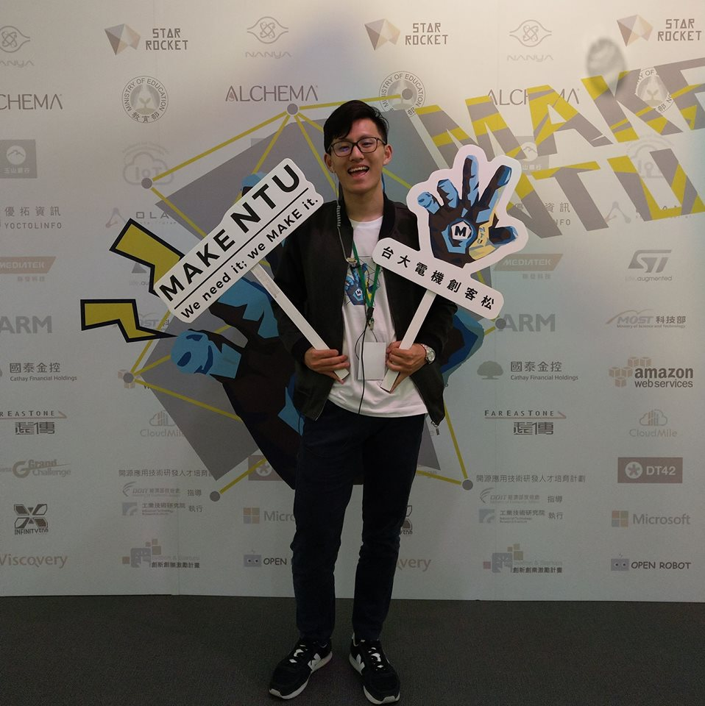
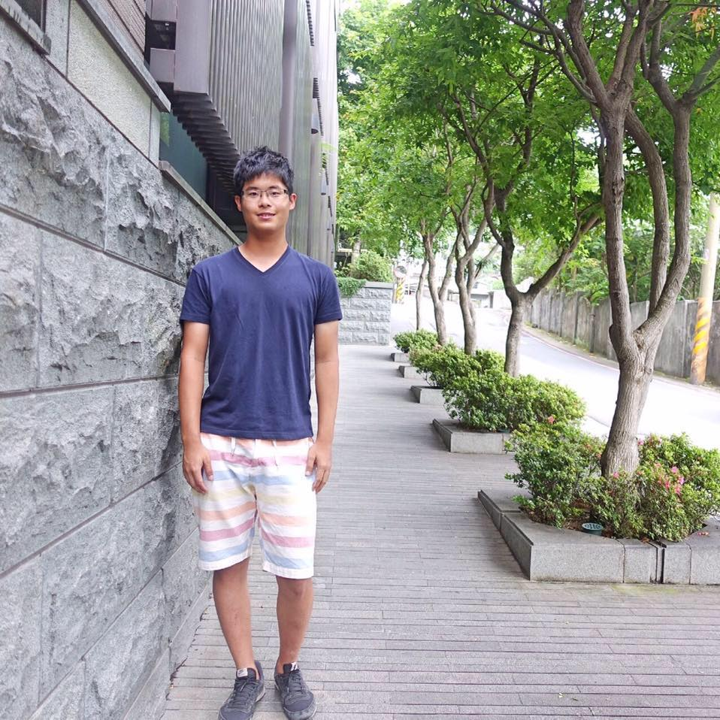
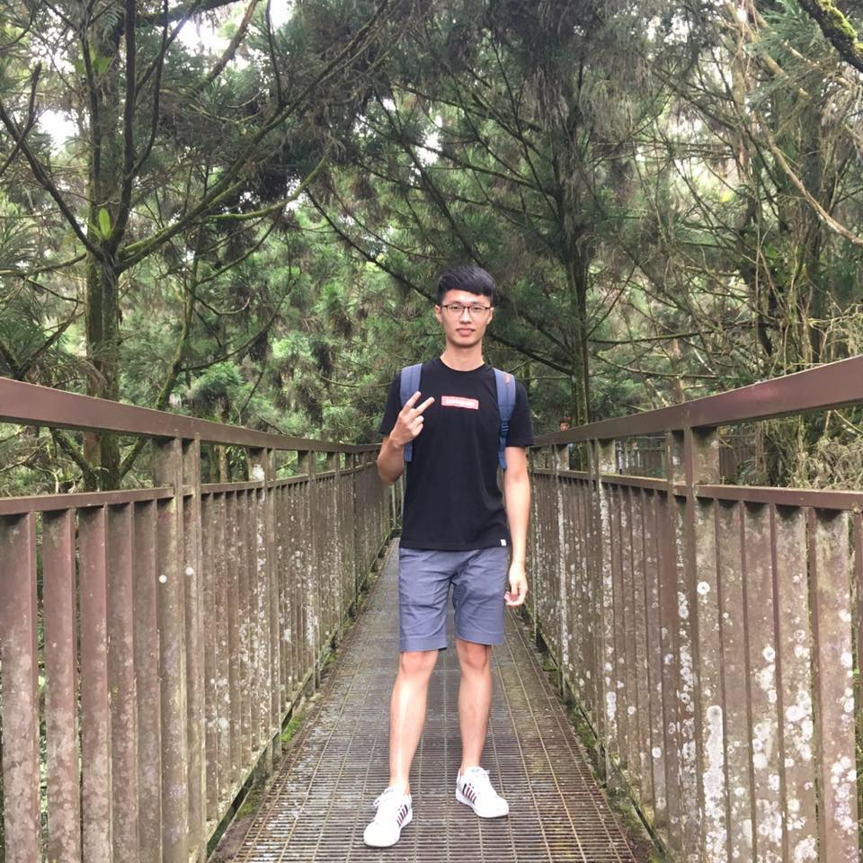
解正平
梁書哲
張景程

Slide 17
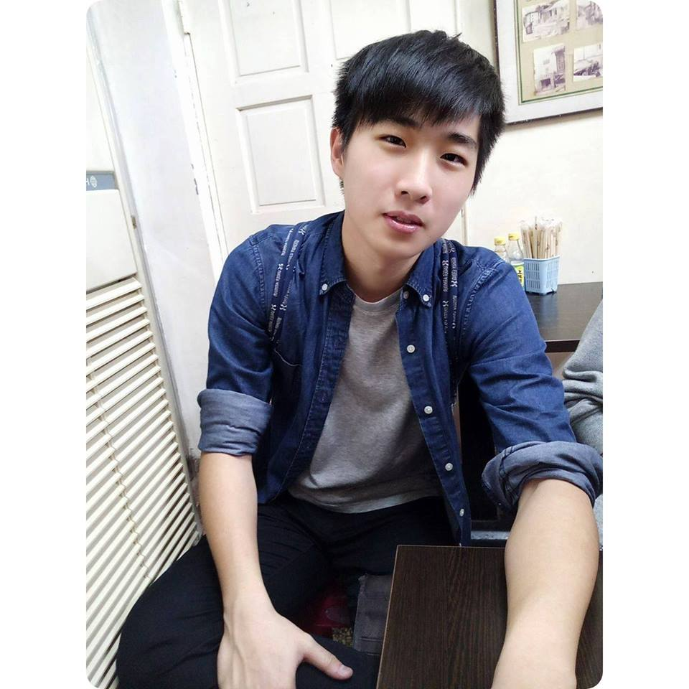
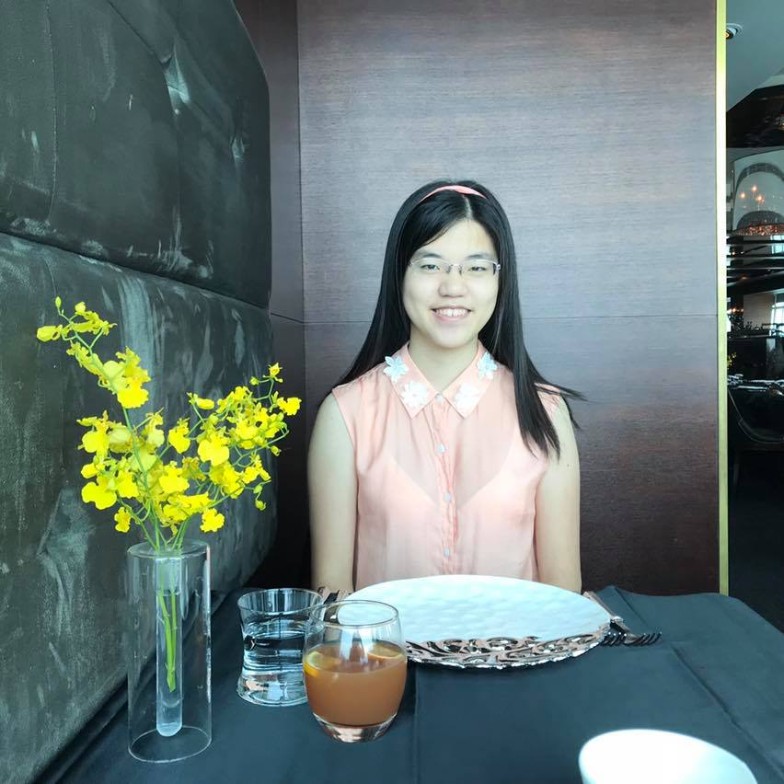
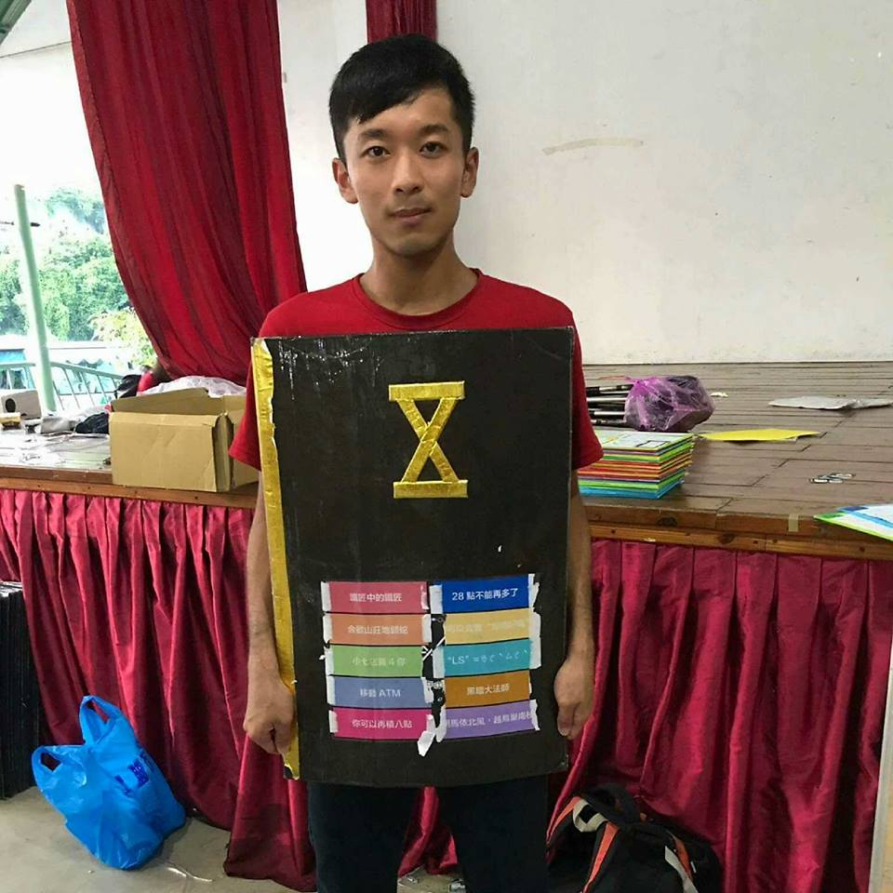
黃平瑋
王君璇
張承洋

Slide 18
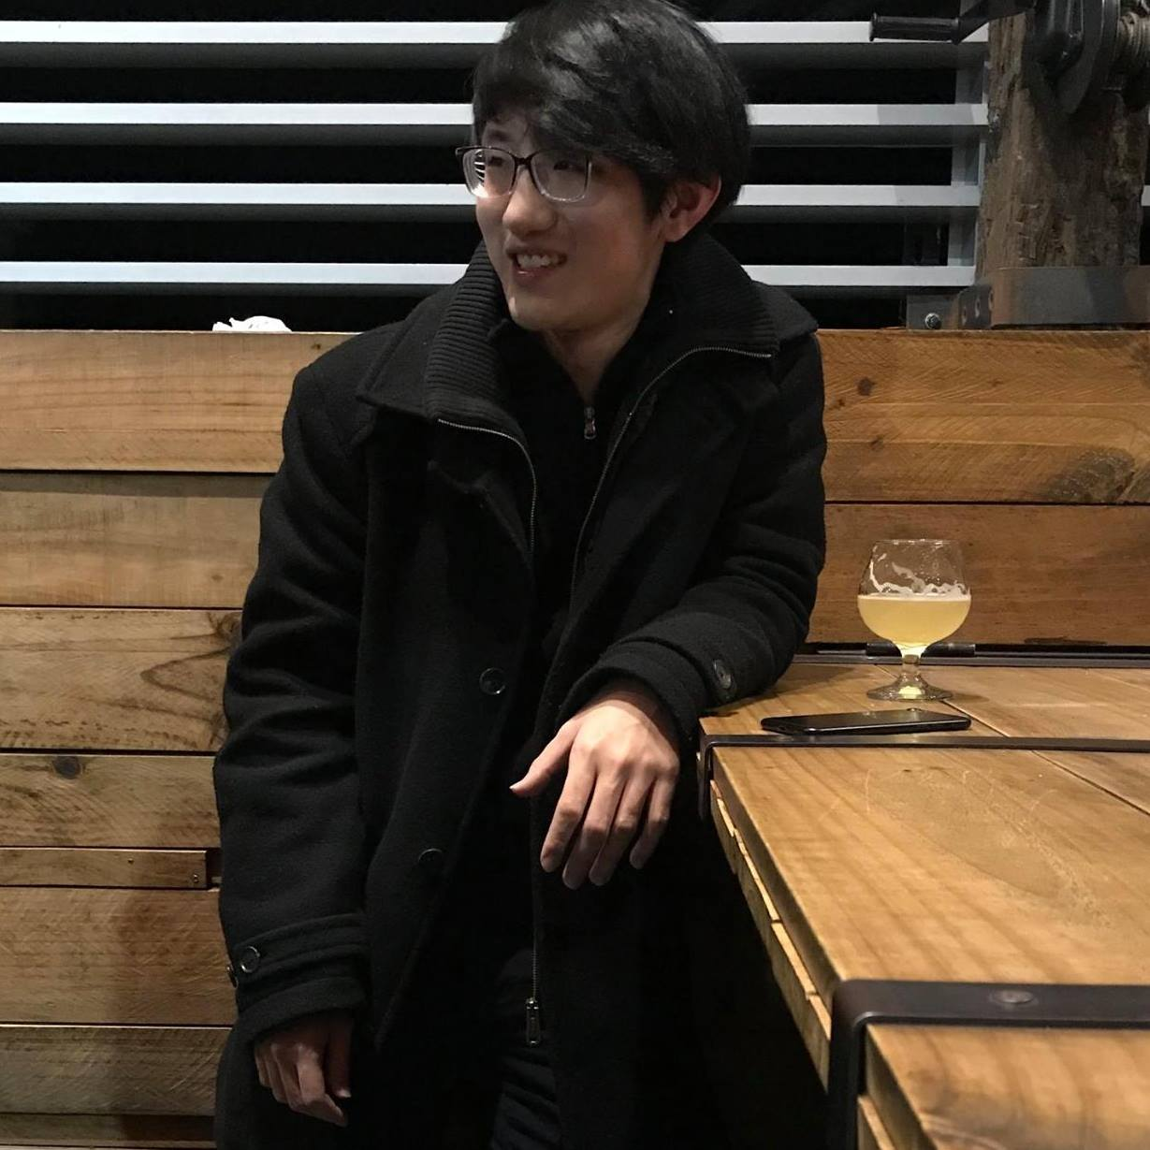
大助教 王克安

